Slide 1
NER with Tensorflow
김하연
2019.08.12
출처: https://github.com/guillaumegenthial/tf_ner

Slide 2
1. Introduction
Build
Train
Evaluate
word_embedding
char_embedding
labels_index
Bi-LSTM
Bi-LSTM
CRF or Sotfmax
Notes:
저렇게 3개의 구조로 되어 있어서 build 부분에서 데이터를 로드하고 정제하는 과정을 하고
Train 부분에서 ner model을 돌려서 학습을 시키고
Evaluate을 돌려서 f1 score를 구하거나 interactive shell을 통해 직접 input을 넣어서 testing을 해 볼 수 있음

Slide 3

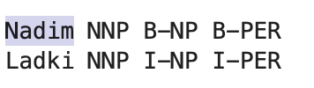

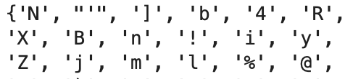



2. Build
< CoNLL Dataset >
1. Load
Dataset load(words, tags, chars)
vocab_words, vocab_tags, vocab_chars
Glove dataset load(words)
vocab_words & vocab_glove = vocab
Write vocab, vocab_tags, vocab_chars to .txt file
(26054) (9) (84)
(22217)
Notes:
간략하게 하면 저렇게 build를 하는데 먼저 첫번째로 test, train, valid.txt로부터 vocab_words, vocab_tags, vocab_chars를 load 함.
그러고는 word의 경우 glove dataset의 단어들과 교집합만을 vocab이라는 이름으로 만들어서 22217개의 단어와 9개의 tag, 84개의 중복 제거한 character들을 .txt file로 저장함

Slide 4

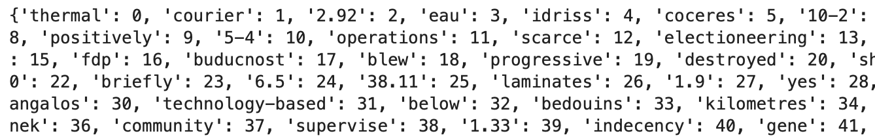
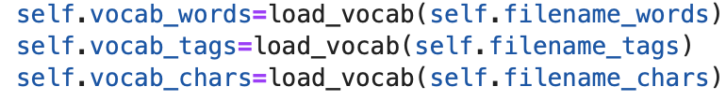
2. Build
1. Load
5. Trim GloVe Vectors
(22217)
dict() 형태로 저장
.
.
.
→ 숫자 index가 붙은 vocab_words, tags, chars
Notes:
그리고 embedding을 위해 glove vector trim을 하는데 먼저 load_vocab을 통해 word – index 구조로 만들어줘서 각 단어에 index를 붙여줌
그리고 단어 뿐만이 아니라 tag, char에도 index를 다들 붙여줌

Slide 5

2. Build
1. Load
5. Trim GloVe Vectors
: vocab(dict 형태) 배열을 압축된 *.npz 포멧 파일로 저장
< index embeddings(…………..) >
→
load from Config()
Notes:
단어 index 랑 glove 의 vector embedding 을 따로 모아 저렇게 npz 파일로 저장시킴
그리고 Config의 load에서 저렇게 embedding도 가져오고 chars, tags, words의 길이도 가져오고 등등 다 해 줌
그러면 이제 load는 다 끝난 것

Slide 6
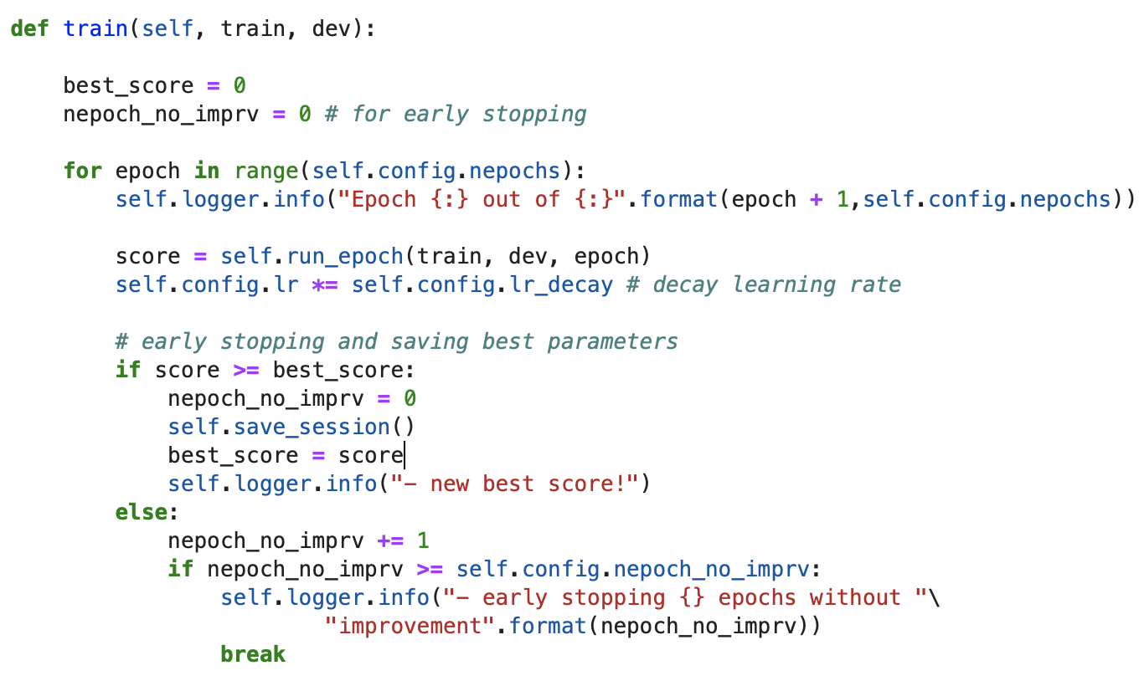
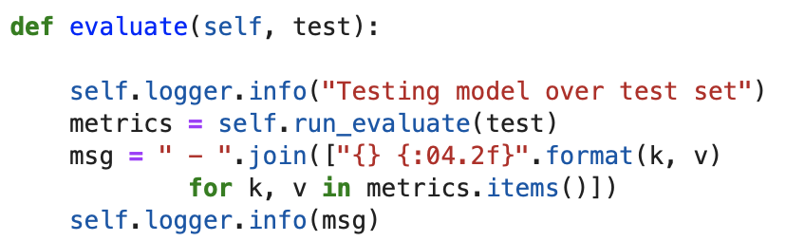
2. Build
1. Model
1.1. BaseModel
< train >
< evaluate >
Notes:
Train 시키면서 해주는 부분, evaluate 부분
Train: epoch 돌면서 learning rate 조절해 가며 run_epoch 시킴

Slide 7
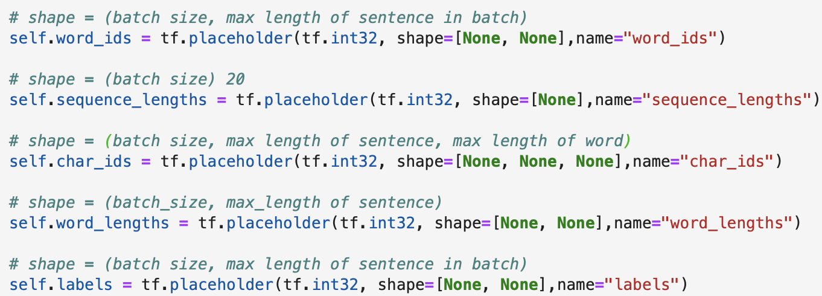
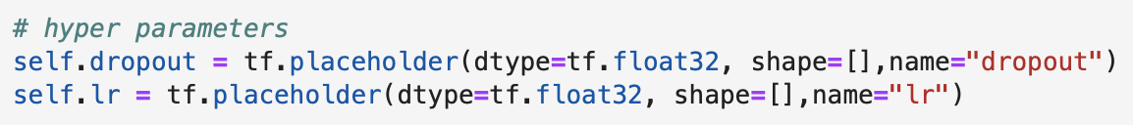
2. Build
1. Model
1.2. NERModel
1) add_placeholder( )
Notes:
Placeholder 를 통해 batch 마다 새로 데이터를 넣어줄 수 있도록 변수를 선언함
epoch 마다 달라지는 차원이므로 None 으로 선언
Epoch은 15로 설정되어 있음

Slide 8
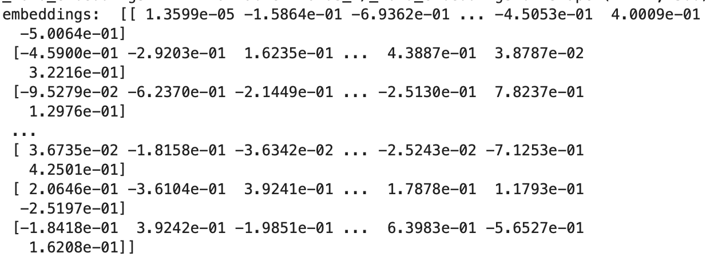
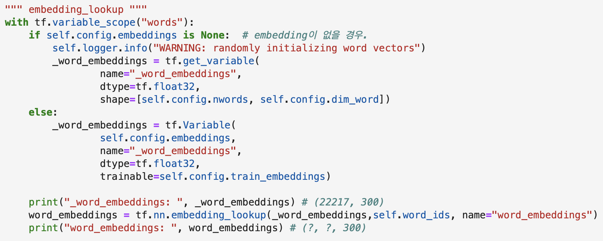
2. Build
300
1. Model
22217
1.2. NERModel
_word_embeddings 객체 생성:
2) add_word_embeddings_op( ): word_embeddings
Shape: (batch, max length of sentence in batch, 300)
tf.Variable( ): create new variable with initial value
tf.get_variable( ): Gets an existing variable with these parameters or create a new one.
찾고자 하는 index (id)
Embedding 된 단어들
Notes:
Word_embeddings 를 만들기 위해 embeddings의 벡터 값을 리스트 형태로 저장 하는 부분: embedding_lookup
그래서 저렇게 word_embedding이 만들어짐
Embedding은 위에서 해줬고 True 라서 저렇게 tf.Variable을 사용해서 변수를 가져온 것

Slide 9
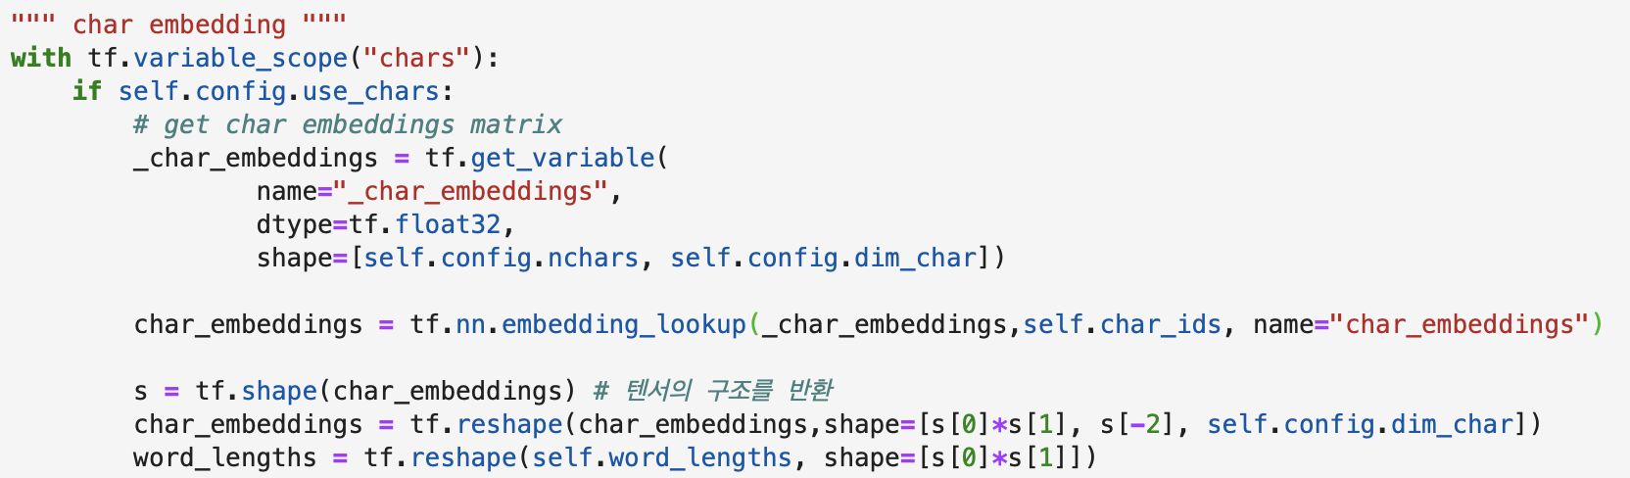
2. Build
1. Model
100
1.2. NERModel
_char_embedding:
2) add_word_embeddings_op( ): char_embeddings
84
Shape: (batch, max length of sentence, max length of word, 100)
Shape: (batch * max length of sentence, max length of word, 100)
batch * max length of sentence
tf.Variable( ): create new variable with initial value
tf.get_variable( ): Gets an existing variable with these parameters or create a new one.
Notes:
Character 도 마찬가지로 embedding을 만들어줌 84, 100으로 만드는데 저기에는 그러면 word 의 index, vector 100 차원(초기화 된 값? 0인가?) 이게 들어가게 됨
그러면 embedding_lookup을 통해 char별 vector값을 리스트형태로 저장하게 됨
그리고 rnn을 돌리기 위해 reshape을 통해 3차원으로 만들어줌
Word length 는 max length 를 위한 길이를 return (?)

Slide 10
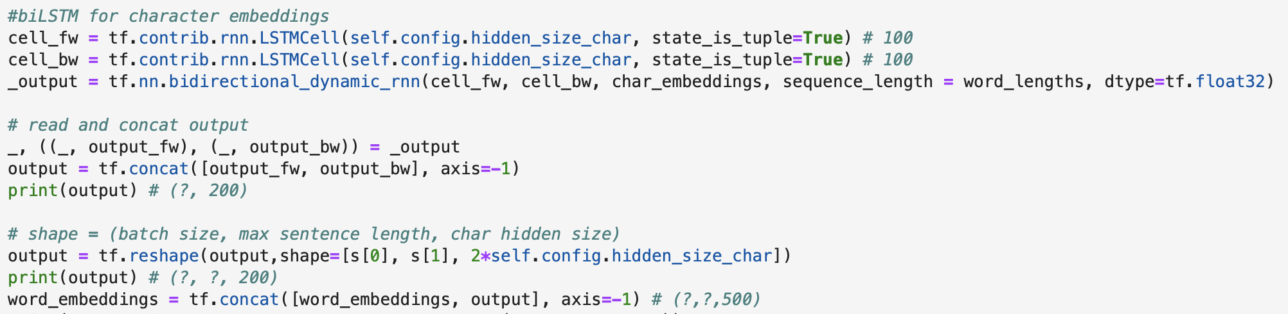
2. Build
1. Model
1.2. NERModel
2) add_word_embeddings_op( ): char_embeddings
Shape: (batch, max sentence, 200)
word_embeddings와 dimension 맞춰주기 위한 reshape
[batch, max length of sentence in batch, 300] [batch, max sentence, 200]
char_embeddings
[batch, max word, 100]
word_embeddings
[batch, max length of sentence in batch, 300]
(reshape)
Bi-LSTM
output
[batch, max sentence, 200]
word_embeddings: tf.concat(word_embeddings, output)
[batch, max length of sentence in batch, 500]
Notes:
Sequence_length를 통해 zero padding 된 값들 제외하고 계산
새로운 word_embeddings: bi lstm을 돌아 나온 character embedding의 ouput 과 word_embeddings를 concat시켜서 만들었음
Char_embeddings가 bilstm을 통해 돌아서 reshape된 output이 만들어 지고 이거랑 앞서 만들었던 word_embeddings랑 합쳐서 [?, ?, 500] 차원의 새 word_embedding를 만들게 된 것

Slide 11
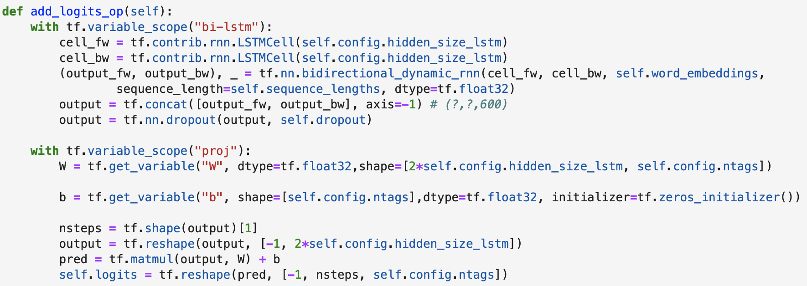
2. Build
1. Model
1.2. NERModel
3) add_logits_op( ): bi-LSTM, Weight, bias
Shape: [?, 300]
Shape: [?, ?, 300]
word_embeddings
[batch, max length of sentence in batch, 500]
output_fw
[?, ?, 300]
Bi-LSTM
(concat)
output
[batch, max sentence, 600]
output_bw
[?, ?, 300]
Notes:
Bilstm을 돌아 나온 word_embeddings을 길이에 맞게 해서 bidirectional dynamic rnn을 돌린다.
그래서 나온 결과를 다시 output의 이름으로 저장.
드롭아웃(dropout)이라는 테크닉을 통해 뉴럴 네트워크에서 필요한 파라메타 수를 줄이는 것입니다. 이는 노드를 삭제하여 입력과 출력 연결을 제거하는 것입니다. 어떤 뉴런을 제거하고 어떤 것을 유지할지는 무작위로 결정됩니다. 뉴런이 제거되거나 그렇지 않을 확률을 코드에서 처리하지 않고 텐서플로우에 위임할 것 입니다.

Slide 12
2. Build
1. Model
1.2. NERModel
3) add_logits_op( ): bi-LSTM, Weight, bias
2 * 300 = 600
9
word_embeddings
[batch, max length of sentence in batch, 500]
output
[?, 600]
(reshape)
output_fw
[?, ?, 300]
Bi-LSTM
(concat)
output
[batch, max sentence, 600]
pred = tf.matmul(output, W) + b
output_bw
[?, ?, 300]
([?, 600] * [600, 9]) + [9] → ([?, 9]) + [9]
Notes:
Weight bias도 get_variable로 만들어줌
Weight: 600, 9
Bias: 9
최적의 값을 구하기 위해 계속해서 변해 나가게 됨

Slide 13
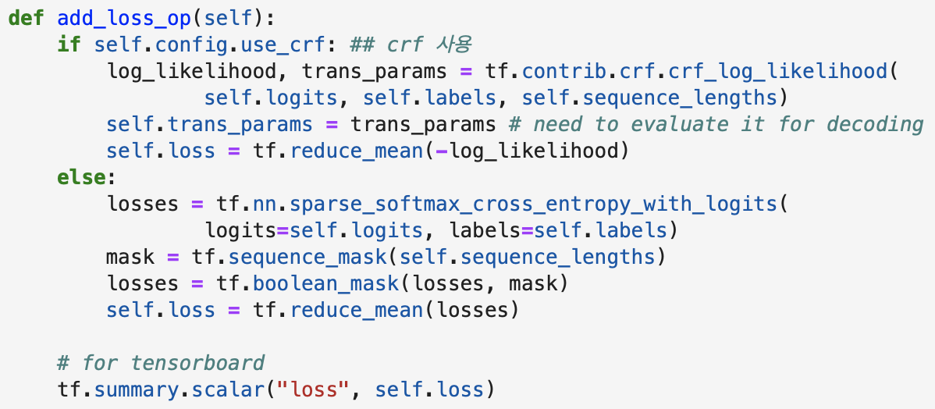
2. Build
1. Model
1.2. NERModel
4) add_loss_op( ): cost function
4.1) CRF
4.2) SoftMax
Notes:
그 다음 학습의 Loss를 계산하기 위해 저 cost function을 씀

Slide 14
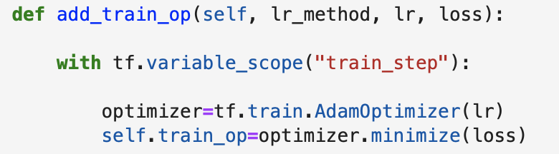
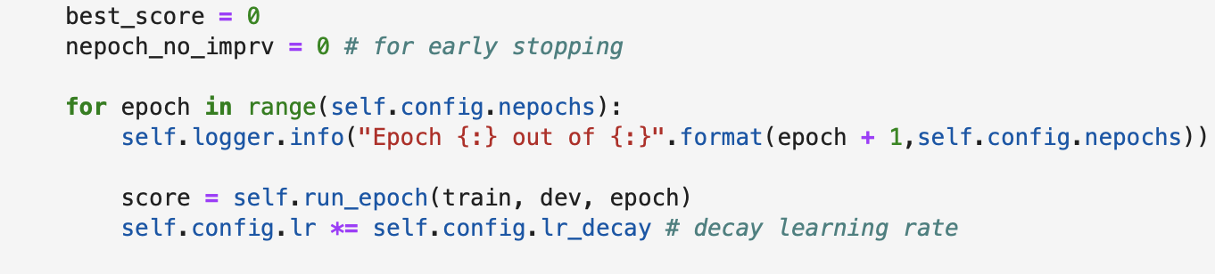
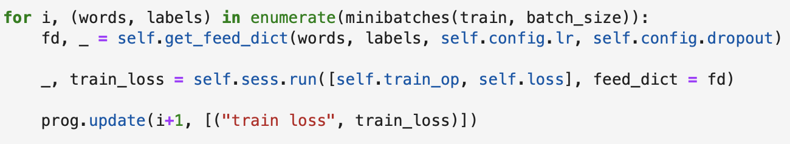
3. Train
1. Gradient Descent algorithm: AdamOptimizer
0.001
2. Train
Notes:
Adam optimizer를 사용했고train할 때는 저렇게 feed_dict 넣어주면서 epoch를 돌면서 learning rate을 조절하여 학습함
Adam optimizer는 코스트를 제일 작게 하는데까지 빠르게 가는데 좋은 알고리즘? 임

Slide 15
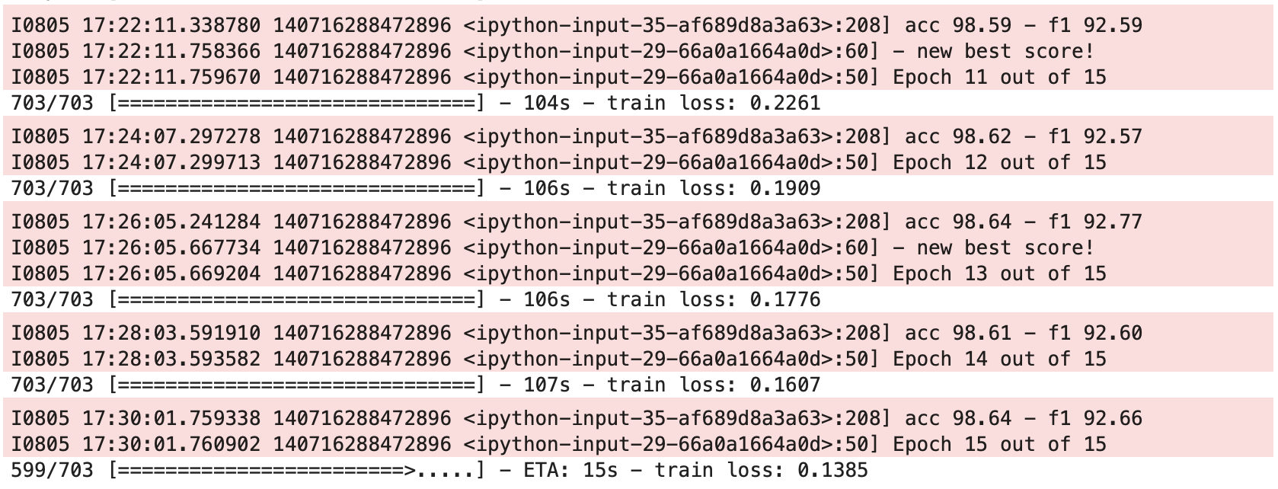
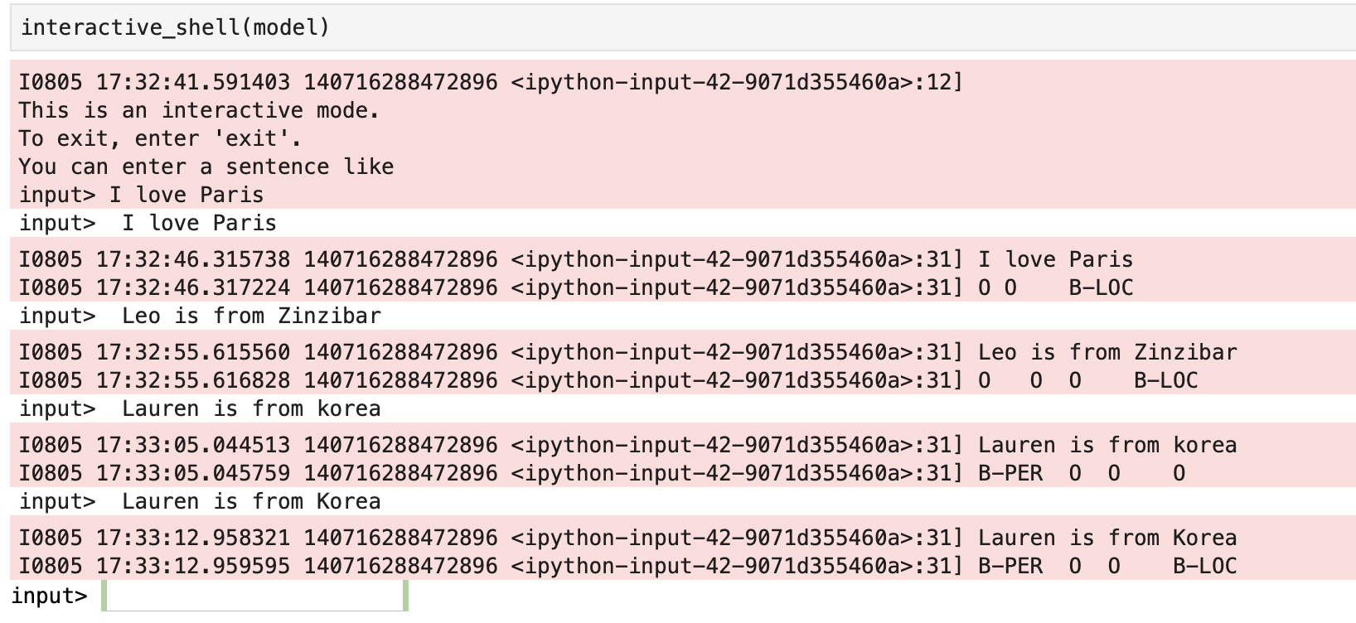

Slide 16
Appendix
< Adam Optimizer>

